Slide 1
96. Gau-Generalversammlung
Herzlich willkommen zur
Schützengau Ammersee
Eching, 23.10.2021

Slide 2
Tagesordnung
1. Verlesen der Tagesordnung
2. Totengedenken
3. Grußworte
4. Rückblick der Gauschützenmeisterin
5. Rückblick des Gausportleiters
6. Rückblick des Gaujugendleiters
7. Bericht der Gauschatzmeister
8. Bericht der Kassenprüfer
9. Entlastung der Gauvorstandschaft
10. Ehrungen
11. Erfahrungsbericht der Olympia- EM- und WM- Teilnehmerin
Monika Karsch
12. Wünsche, Anträge und Anregungen
Genehmigung der Änderung der Tagesordnung

Slide 3
96. Gau-Generalversammlung
1. Verlesen der Tagesordnung
2. Totengedenken
3. Grußworte
4. Rückblick der Gauschützenmeisterin
5. Rückblick des Gausportleiters
6. Rückblick des Gaujugendleiters
7. Bericht der Gauschatzmeister für 2019 und 2020
8. Bericht der Kassenprüfer für 2019 und 2020
9. Entlastung der Gauvorstandschaft für 2019 und 2020
10. Ehrungen
11. Erfahrungsbericht der Olympiateilnehmerin Monika Karsch
12. Wünsche, Anträge und Anregungen

Slide 4
In stillem Gedenken
an unsere verstorbenen Mitglieder

Slide 5
Renate Böse
Franz Rother
Herbert Wasl
Roland Kraupner
Georg Berchtold
Wir sprechen von Ihnen,
weil wir sie so sehr vermissen
und nichts
wird das jemals ändern.

Slide 6
SV Schwoag Achselschwang
Regine Beck
Rita Guggenmoos
Wir sprechen von Ihnen,
weil sie es verdienen,
dass wir an sie erinnern.

Slide 7
SG Martinsschützen Dettenhofen
Hans-Dieter Hanke
Maria Bader
Rudolf Gruber
Elli Metz
Wir sprechen von Ihnen,
weil sie ein Teil von uns sind.

Slide 8
SG Windachquell Dettenschwang
Josef Heiß
Johann Keller
Josef Leirer
Georg Rössner
Wir sprechen von Ihnen,
weil wir stolz auf sie sind.

Slide 9
Kgl. Priv. Feuerschützen Gesellschaft Diessen a. A.
Ehrenmitglied Gustav Pauser
Thomas Lecker
Ehrenmitglied Hans Trieb
Wir sprechen von Ihnen,
weil sie ein Teil von uns sind.

Slide 10
SV Seerose Eching
Ernst Sedlmayr
Leo Gleiser
Helmut Guhrenz
Wir sprechen von Ihnen,
weil wir stolz auf sie sind.

Slide 11
SG Schmied von Kochel Greifenberg
Manfred Vogl
Josef Bichler
Wir sprechen von Ihnen,
weil sie es verdienen,
dass wir an sie erinnern.

Slide 12
SG Waldvogel Neu-Greifenberg
Marianne Schreiber
Gertraud Wasl
Ehrenschützenmeister Herbert Wasl
Wir sprechen von Ihnen,
weil wir stolz auf sie sind.

Slide 13
SG D´ Windachtaler Obermühlhausen
Hermann Leirer
Rosa Schnurer
Dietmar Schaal
Wir sprechen von Ihnen,
weil sie ein Teil von uns sind.

Slide 14
Ingeborg Spicker
Erika Streicher
Heidi Groß
Erich Klotz
Erhard Zatocil
Achim Mahl
Josef Höpfl
Ehrenschützenmeister Franz Rother
SV Edelweiß Pflaumdorf
Wir sprechen von Ihnen,
weil sie es verdienen,
dass wir an sie erinnern.

Slide 15
SG Raisting
Ernst Sedlmayr
Winfried Fiedler
Franz Grenzebach
Hermann Schmid
Ludwig Wegele
Georg Berchtold
Josef Tafertshofer
Georg Kienle
Monika Huttner
Wir sprechen von Ihnen,
weil wir stolz auf sie sind.

Slide 16
SG Hubertus Rott
Herbert Blank
Helmut Rupp
Josef Kremser
Margit Herrmann
Wir sprechen von Ihnen,
weil sie ein Teil von uns sind.

Slide 17
SG Diana Schondorf
Johann Stadler sen.
Wir sprechen von Ihnen,
weil sie es verdienen,
dass wir an sie erinnern.

Slide 18
Burgschützen St.Georgen
Annemarie Granninger
Alois Waldegger
Hans-Peter Albert
Georg Berchtold
Wir sprechen von Ihnen,
weil wir stolz auf sie sind.

Slide 19
Tell –Bergschützen Windach
Wilhelm Frey
Engelbert Ziegler
Josef Heinzemann
Martin Hirschauer
Wir sprechen von Ihnen,
weil sie ein Teil von uns sind.

Slide 20
SchützengauWeilheim
Wir sprechen von Ihnen,
weil wir sie so sehr vermissen
und nichts
wird das jemals ändern.

Slide 21
In stillem Gedenken
an unsere verstorbenen Mitglieder

Slide 22
96. Gau-Generalversammlung
1. Verlesen der Tagesordnung
2. Totengedenken
3. Grußworte
4. Rückblick der Gauschützenmeisterin
5. Rückblick des Gausportleiters
6. Rückblick des Gaujugendleiters
7. Bericht der Gauschatzmeister für 2019 und 2020
8. Bericht der Kassenprüfer für 2019 und 2020
9. Entlastung der Gauvorstandschaft für 2019 und 2020
10. Ehrungen
11. Erfahrungsbericht der Olympiateilnehmerin Monika Karsch
12. Wünsche, Anträge und Anregungen

Slide 23
96. Gau-Generalversammlung
1. Verlesen der Tagesordnung
2. Totengedenken
3. Grußworte
4. Rückblick der Gauschützenmeisterin
5. Rückblick des Gausportleiters
6. Rückblick des Gaujugendleiters
7. Bericht der Gauschatzmeister für 2019 und 2020
8. Bericht der Kassenprüfer für 2019 und 2020
9. Entlastung der Gauvorstandschaft für 2019 und 2020
10. Ehrungen
11. Erfahrungsbericht der Olympiateilnehmerin Monika Karsch
12. Wünsche, Anträge und Anregungen

Slide 24
96. Gau-Generalversammlung
1. Verlesen der Tagesordnung
2. Totengedenken
3. Grußworte
4. Rückblick der Gauschützenmeisterin
5. Rückblick des Gausportleiters
6. Rückblick des Gaujugendleiters
7. Bericht der Gauschatzmeister für 2019 und 2020
8. Bericht der Kassenprüfer für 2019 und 2020
9. Entlastung der Gauvorstandschaft für 2019 und 2020
10. Ehrungen
11. Erfahrungsbericht der Olympiateilnehmerin Monika Karsch
12. Wünsche, Anträge und Anregungen

Slide 25
Meisterschaftskonzept des BSSB für 2022
Für die verschiedenen Disziplinen gibt es jeweils nur EINE MELDE-EBENE zur Teilnahme an der Bayerischen Meisterschaft !
Entweder : / Oder :
GAU-Meisterschaft
/
Bezirks-Meisterschaft
Teilnahme muß ZWINGEND in Präsenz erfolgen
- Kein Vorschießen möglich
- Keine ZIS-Meldung möglich

Slide 26
Meldeschluß des Gaues
Für Disziplinen mit Gaumeisterschaft :
16. Mai 2022
Für Disziplinen mit Bezirksmeisterschaft :
22. März 2022

Slide 27
96. Gau-Generalversammlung
1. Verlesen der Tagesordnung
2. Totengedenken
3. Grußworte
4. Rückblick der Gauschützenmeisterin
5. Rückblick des Gausportleiters
6. Rückblick des Gaujugendleiters
7. Bericht der Gauschatzmeister für 2019 und 2020
8. Bericht der Kassenprüfer für 2019 und 2020
9. Entlastung der Gauvorstandschaft für 2019 und 2020
10. Ehrungen
11. Erfahrungsbericht der Olympiateilnehmerin Monika Karsch
12. Wünsche, Anträge und Anregungen

Slide 28
96. Gau-Generalversammlung
1. Verlesen der Tagesordnung
2. Totengedenken
3. Grußworte
4. Rückblick der Gauschützenmeisterin
5. Rückblick des Gausportleiters
6. Rückblick des Gaujugendleiters
7. Bericht der Gauschatzmeister für 2019 und 2020
8. Bericht der Kassenprüfer für 2019 und 2020
9. Entlastung der Gauvorstandschaft für 2019 und 2020
10. Ehrungen
11. Erfahrungsbericht der Olympiateilnehmerin Monika Karsch
12. Wünsche, Anträge und Anregungen

Slide 29
Gaukasse Kassenbericht 2019 und 2020
Mitgliederstand zum : | 01-2019 |  | 01-2020 |  | 07-2021 |  | Vergleich 19 zu 21
- Schützenklasse und Junioren 1 (19 bis 20 Jahre) | 2181 |  | 2166 | -15 |  | 2154 | -12 |  | -27
- davon
- Damen | 699 |  | 691 | -8 |  | 733 | 42 |  | 34
- Herren | 1482 |  | 1475 | -7 |  | 1421 | -54 |  | -61
- Schützenjugend | 280 |  | 279 | -1 |  | 247 | -32 |  | -33
- davon
- Junioren 2 (17 bis 18 Jahre) | 100 |  | 97 | -3 |  | 93 | -4 |  | -7
- Jugend (15 bis 16 Jahre) | 89 |  | 96 | 7 |  | 82 | -14 |  | -7
- Schüler (12 bis 14 Jahre) | 91 |  | 86 | -5 |  | 72 | -14 |  | -19
Mitglieder im Schützengau Ammersee | 2461 |  | 2445 | -16 |  | 2401 | -44 |  | -60
- davon Zweitmitglieder | 291 |  | 301 | 10 |  | 288 | -13 |  | -3

Slide 30
Steuerlicher Abschluss
Die, alle 3 Jahre, fällige Steuererklärung wurde für 2018 bis 2020 beim Finanzamt eingereicht und ohne Einwände genehmigt.

Slide 31
96. Gau-Generalversammlung
1. Verlesen der Tagesordnung
2. Totengedenken
3. Grußworte
4. Rückblick der Gauschützenmeisterin
5. Rückblick des Gausportleiters
6. Rückblick des Gaujugendleiters
7. Bericht der Gauschatzmeister für 2019 und 2020
8. Bericht der Kassenprüfer für 2019 und 2020
9. Entlastung der Gauvorstandschaft für 2019 und 2020
10. Ehrungen
11. Erfahrungsbericht der Olympiateilnehmerin Monika Karsch
12. Wünsche, Anträge und Anregungen

Slide 32
96. Gau-Generalversammlung
1. Verlesen der Tagesordnung
2. Totengedenken
3. Grußworte
4. Rückblick der Gauschützenmeisterin
5. Rückblick des Gausportleiters
6. Rückblick des Gaujugendleiters
7. Bericht der Gauschatzmeister für 2019 und 2020
8. Bericht der Kassenprüfer für 2019 und 2020
9. Entlastung der Gauvorstandschaft für 2019 und 2020
10. Ehrungen
11. Erfahrungsbericht der Olympiateilnehmerin Monika Karsch
12. Wünsche, Anträge und Anregungen

Slide 33
96. Gau-Generalversammlung
1. Verlesen der Tagesordnung
2. Totengedenken
3. Grußworte
4. Rückblick der Gauschützenmeisterin
5. Rückblick des Gausportleiters
6. Rückblick des Gaujugendleiters
7. Bericht der Gauschatzmeister für 2019 und 2020
8. Bericht der Kassenprüfer für 2019 und 2020
9. Entlastung der Gauvorstandschaft für 2019 und 2020
10. Ehrungen
11. Erfahrungsbericht der Olympiateilnehmerin Monika Karsch
12. Wünsche, Anträge und Anregungen

Slide 34
Wir gratulieren zum Jubiläum
600 Jahre Kgl. privil. Feuerschützengesellschaft
von 1420 Diessen a. A.
125 Jahre Schützengesellschaft Adlerhorst Hechenwang

Slide 35
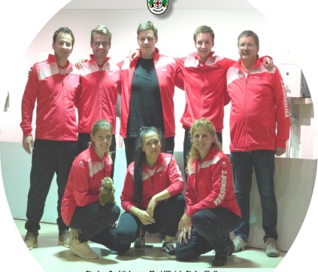
Unsere Vereine steigen auf
Von der Kgl. privil. Feuerschützengesellschaft Diessen
gratulieren wir dem Team Luftgewehr
Stephan Sanktjohanser
Maxi Ulbrich
Stefan Wadlegger
Johannes Ulbrich
Alisa Zirfas
und
Eva Maria Stainer
mit ihrem
Trainerteam : Lisi Stainer und Walter Sanktjohanser
zum Aufstieg in die erste Bundesliga

Slide 36
Unsere Vereine steigen auf
Von der Schützengesellschaft Raisting
gratulieren wir dem Team Luftpistole
Ullrich Kranz
Phillip Mößmer
Dirk Munker
Helmut Weichart
und
Hermann Illgen
zum Aufstieg in die 2. Bundesliga

Slide 37
Goldene Gams
Frau Regina Dankel, Martinsschützen Dettenhofen
Herr Franz Oefele, Burgschützen St.Georgen

Slide 38
Verdienstnadel des Bezirkes OBB
Frau Barbara Spöttl, SG Diana Schondorf

Slide 39
Ehrennadel des BSSB in rot
Herr Reinhard Schreiber, Tell-Bergschützen Windach

Slide 40
Große Ehrennadel des DSB
Frau Martina Steingruber, SG Raisting

Slide 41
Gaufisch des Schützengau Ammersee
Chantal Thisson , Schützengesellschaft Diana Schondorf WA 720 , Recurve Juniorinnen , 2. Platz , 502 Ringe
In Bronze für :
Bezirksmeisterschaft, Platz 1 bis 3
Konstantin Kretschmer , Schützengesellschaft Diana Schondorf WA 720 , Recurve Jugend , 2. Platz , 522 Ringe
Karl Heinzinger , Schützenverein Seerose Eching WA 720 , Recurve Senioren , 4. Platz , 622 Ringe
In Silber für :
Bayerische Meisterschaft, Platz 1 bis 5
Thomas Flakus , Schützengesellschaft Raisting LP Herren III , 3. Platz , 378 Ringe
David Probst , Schützengesellschaft Ammersee Utting LP Junioren I , 1. Platz , 575 Ringe
Monika Karsch , Schützengesellschaft Hubertus Rott LP Damen 1 , 2. Platz , 234,6 Ringe
In Gold für :
Deutsche Meisterschaft, Platz 1 bis 8

Slide 42
96. Gau-Generalversammlung
1. Verlesen der Tagesordnung
2. Totengedenken
3. Grußworte
4. Rückblick der Gauschützenmeisterin
5. Rückblick des Gausportleiters
6. Rückblick des Gaujugendleiters
7. Bericht der Gauschatzmeister für 2019 und 2020
8. Bericht der Kassenprüfer für 2019 und 2020
9. Entlastung der Gauvorstandschaft für 2019 und 2020
10. Ehrungen
11. Erfahrungsbericht der Olympia- EM- und WM - Teilnehmerin Monika Karsch
12. Anträge, Wünsche, und Anregungen

Slide 43
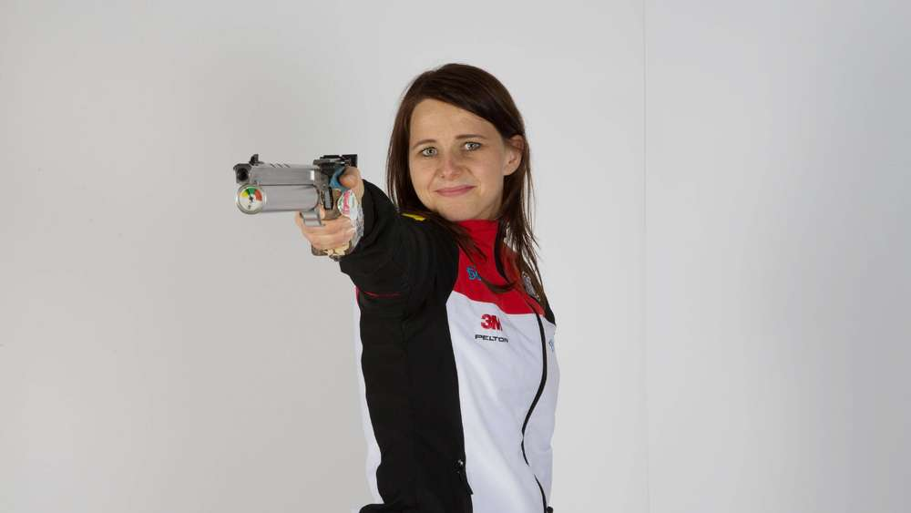
https://monika-karsch.de/

Slide 44
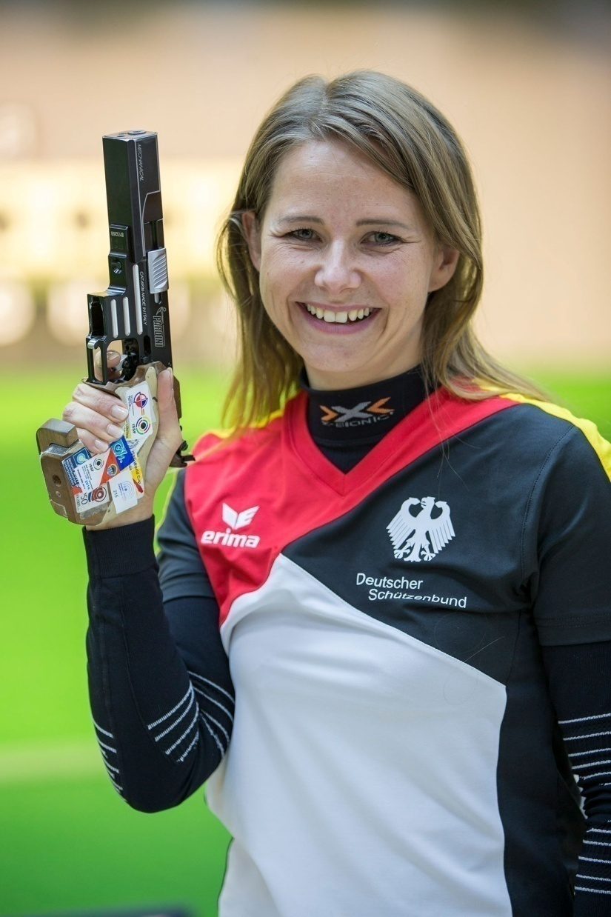
https://monika-karsch.de/

Slide 45
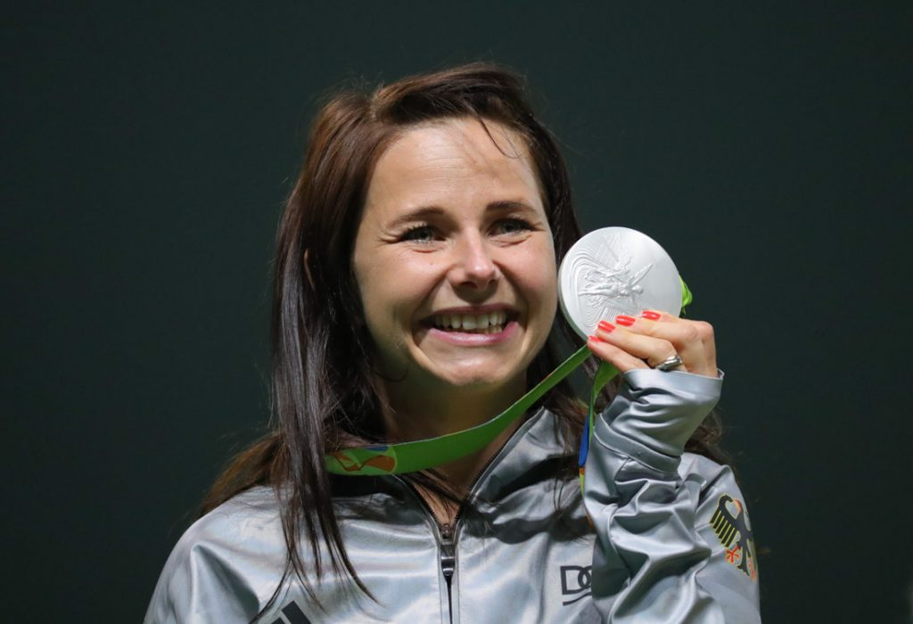
https://monika-karsch.de/

Slide 46
https://monika-karsch.de/

Slide 47
https://monika-karsch.de/

Slide 48
Generalversammlung
1. Verlesen der Tagesordnung
2. Totengedenken
3. Grußworte
4. Rückblick der Gauschützenmeisterin
5. Rückblick des Gausportleiters
6. Rückblick des Gaujugendleiters
7. Bericht der Gauschatzmeister für 2019 und 2020
8. Bericht der Kassenprüfer für 2019 und 2020
9. Entlastung der Gauvorstandschaft für 2019 und 2020
10. Ehrungen
11. Erfahrungsbericht der Olympiateilnehmerin Monika Karsch
12. Wünsche, Anträge und Anregungen

Slide 49
Wahlen der Gauvorstandschaft in 2022
Folgende Positionen sind in 2022 NEU
zu besetzen (Stand heute) :
Erste(r) Gauschützenmeister(in)
Zweite(r) Gauschützenmeister(in)
Gauschatzmeister(in) (mindestens 1x)

Slide 50
Vielen Dank für Eure Aufmerksamkeit.
Wir wünschen Euch noch einen schönen Abend,
bleibt´s bitte alle g´sund und auf ein hoffentlich
baldiges Wiedersehen.
Mit freundlichen Schützengrüßen
Eure Gauvorstandschaft

